Slide 1
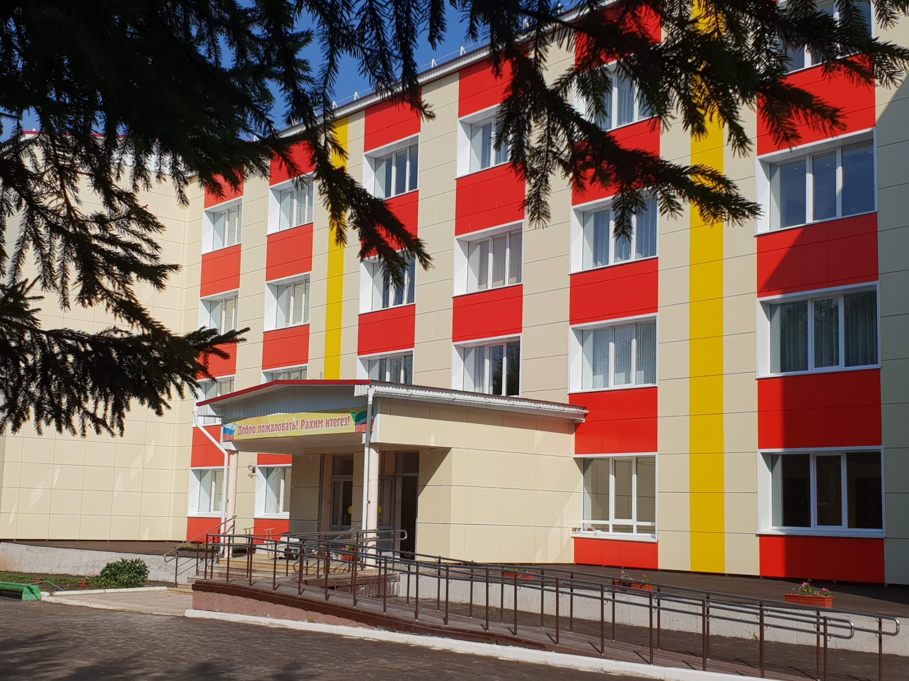
Муниципальное бюджетное общеобразовательное учреждение «Лицей №12 г.Лениногорска» муниципального образования «ЛМР» РТ

Slide 2
Учетная карточка школьного музея
Учётная карточка школьного музея
Наименование | "Наша школа"
Профиль | Историко-краеведческий
Образовательное учреждение | Муниципальное бюджетное общеобразовательное учреждение «Лицей №12 г.Лениногорска» Муниципального образования «ЛМР» РТ
Субъект РФ | РТ, г.Лениногорск
Адрес | 423250, ул.Степная 2А
Телефон с кодом, электронная почта | 88559554550, Lens121@mail.ru
Дата открытия музея | Октябрь, 2014 год
Характеристика помещения | Музей расположен на 2 этаже школы, в комнате площадью 24 м2, освещение ламповое, присутствует дополнительное освещение витрин. Центральное отопление. Оборудование: стенды и витрины.
Краткая характеристика основного фонда музея | В основном фонде музея учтено 342 единицы хранения: материалы из газет и журналов, фотографии, наградные документы, атрибуты, символика пионерской и комсомольской организации; сувениры; книги, письма выпускников школы; фотографии учителей, выпускников и событий из жизни школы и другие материалы.

Slide 3
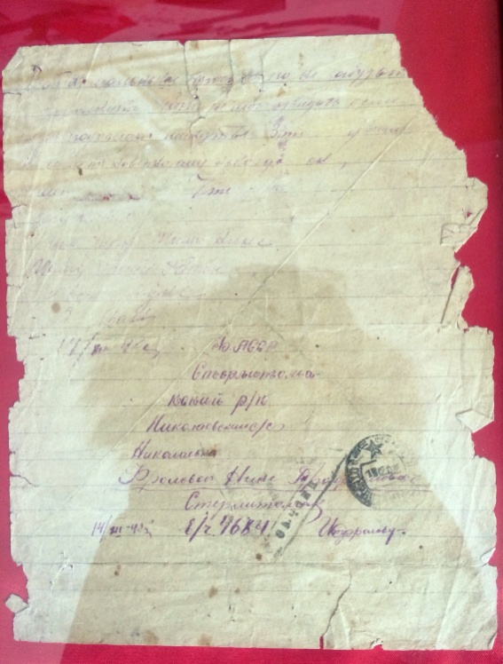
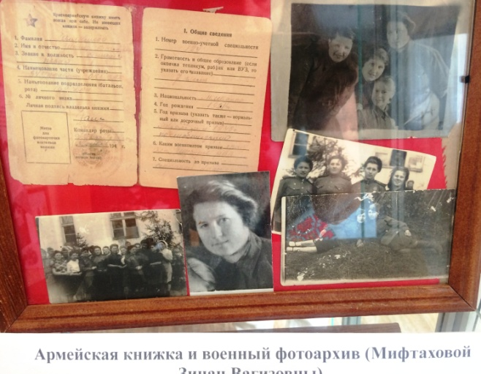
Название экспозиции:
«Фронтовые письма, документы и военные фотографии»
Характеристика экспозиции:
- постоянная
- площадь: 1м2
- количество экспонатов: 18
- время существования: с 2014
Разделы экспозиций:
1.Письма Ивана Фролова 1943 год
2.Фронтовые фотографии 1943-1945 г.г.
3.Книжки красноармейца
5.Похоронные докумкнты
Уникальные экспонаты:
1.Письма
2.Фотографии
Посещаемость: регулярно по плану лицея
Мероприятия: внеклассная работа
по патриотическому воспитанию

Slide 4
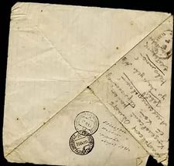
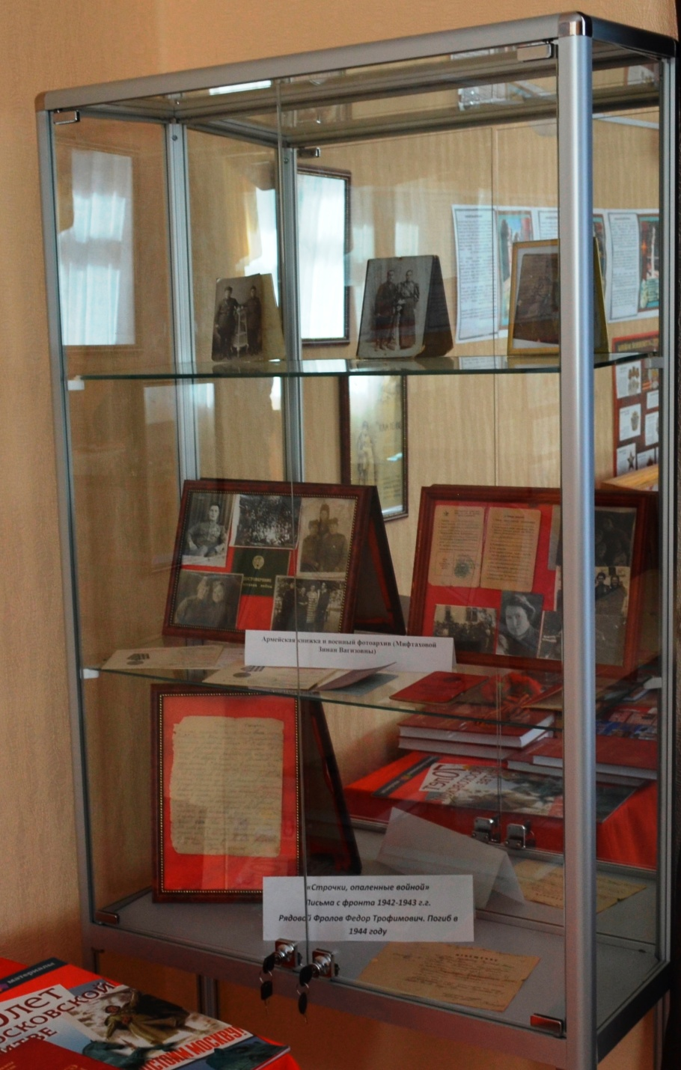
Фронтовые письма, документы и военные фотографии
Треугольник — это обычный лист из тетради, который сначала загибали справа, потом слева направо. Оставшуюся полоску бумаги вставляли внутрь треугольника. Письма с фронта до сих пор бережно хранят во многих семьях. У каждого треугольника своя история: счастливая или печальная.
(письма Ивана Фролова 1943г. Из семейного архива семьи Фроловых)

Slide 5
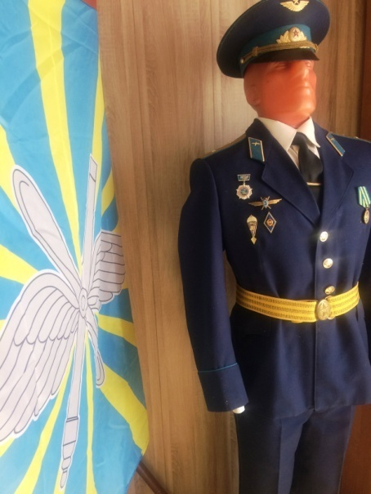
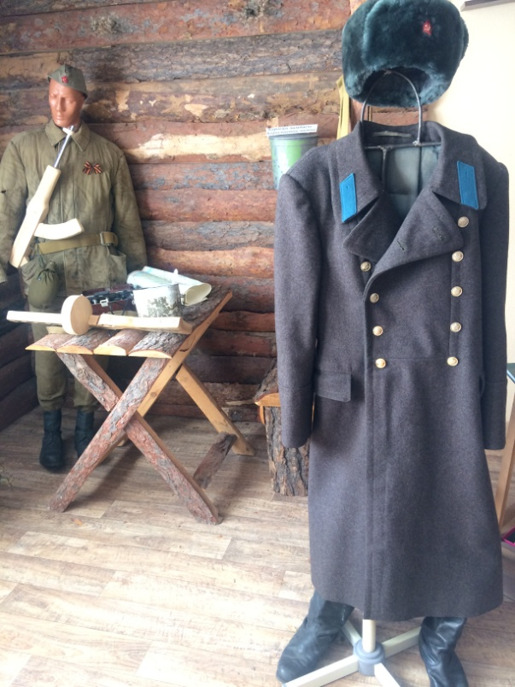
Название экспозиции: «Бессмертный подвиг народа»
Характеристика экспозиции:
- постоянная
- площадь: 4м2
- количество экспонатов: 21
- время существования: с 2014
Разделы экспозиций:
1.Награды
2.Знаки отличия
3.Форменная одежда офицеров и солдат
5.Документы тружеников тыла
Уникальные экспонаты:
1.Награды
2.Документы
Посещаемость: регулярно по плану лицея
Мероприятия: внеклассная работа по патриотическому воспитанию

Slide 6
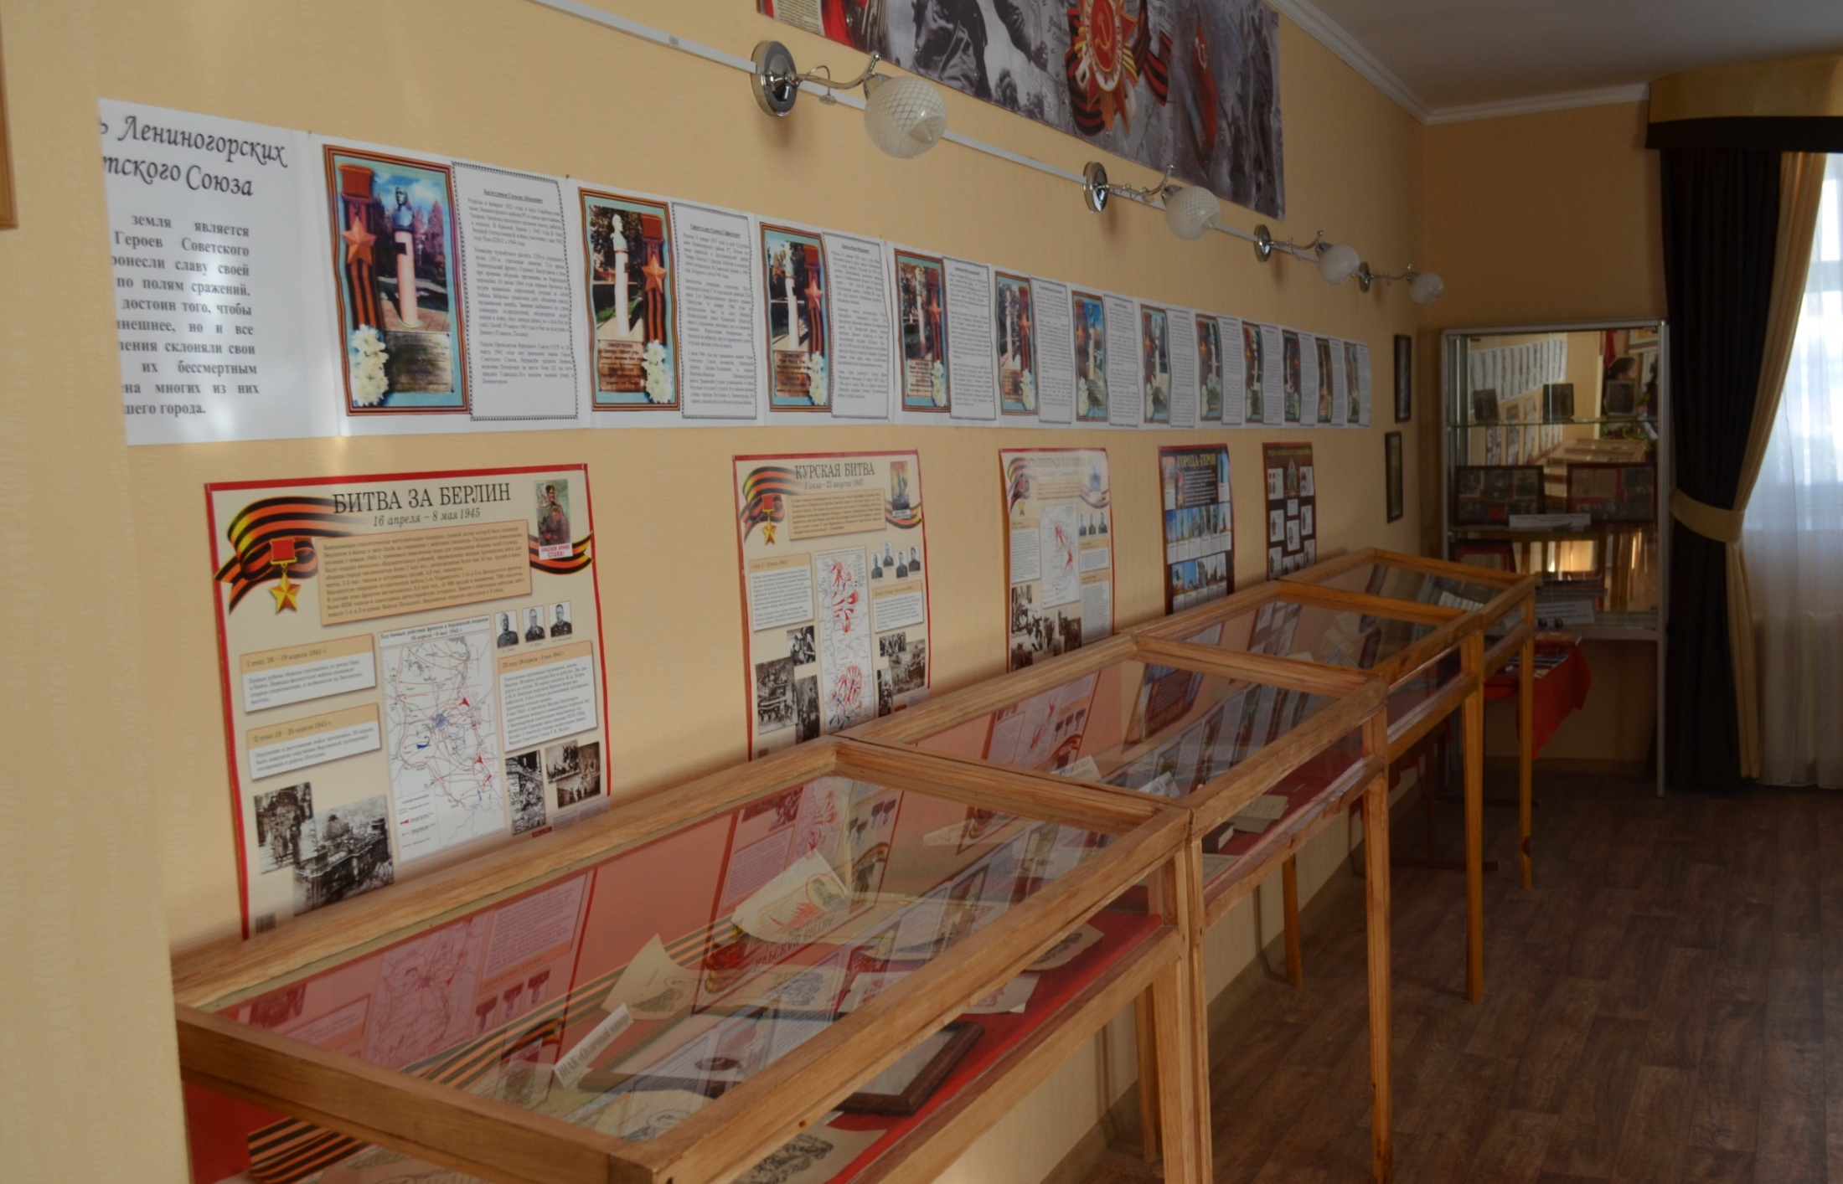
Название экспозиции : «Бессмертный подвиг народа»

Slide 7
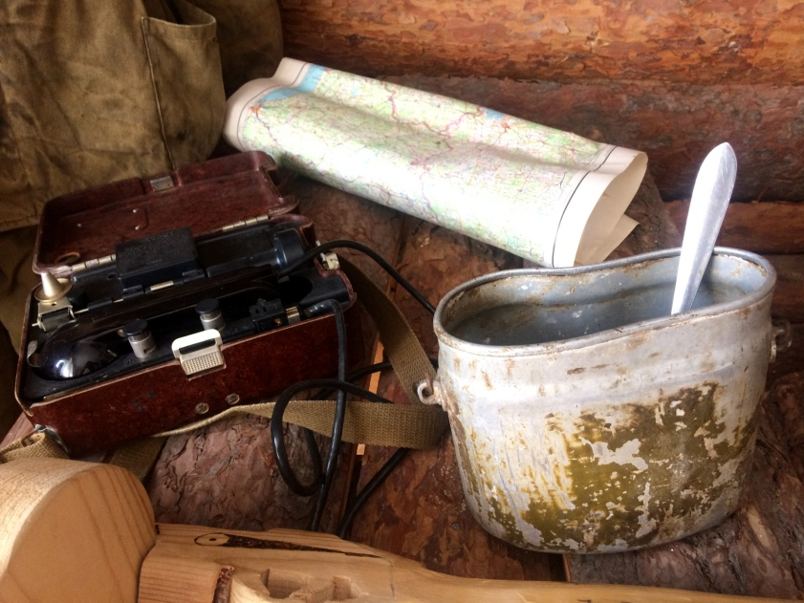
Название экспозиции: «Макет блиндажа»
Характеристика экспозиции:
- постоянная
- площадь: 3м2
- количество экспонатов: 15
- время существования: с 2014
Разделы экспозиций:
1.Макет бойца красной армии
2.Элементы блиндажа
3.Предметы повседневного быта бойца
Уникальные экспонаты:
1.Предметы быта
Посещаемость: регулярно по плану лицея
Мероприятия: внеклассная работа по патриотическому воспитанию

Slide 8
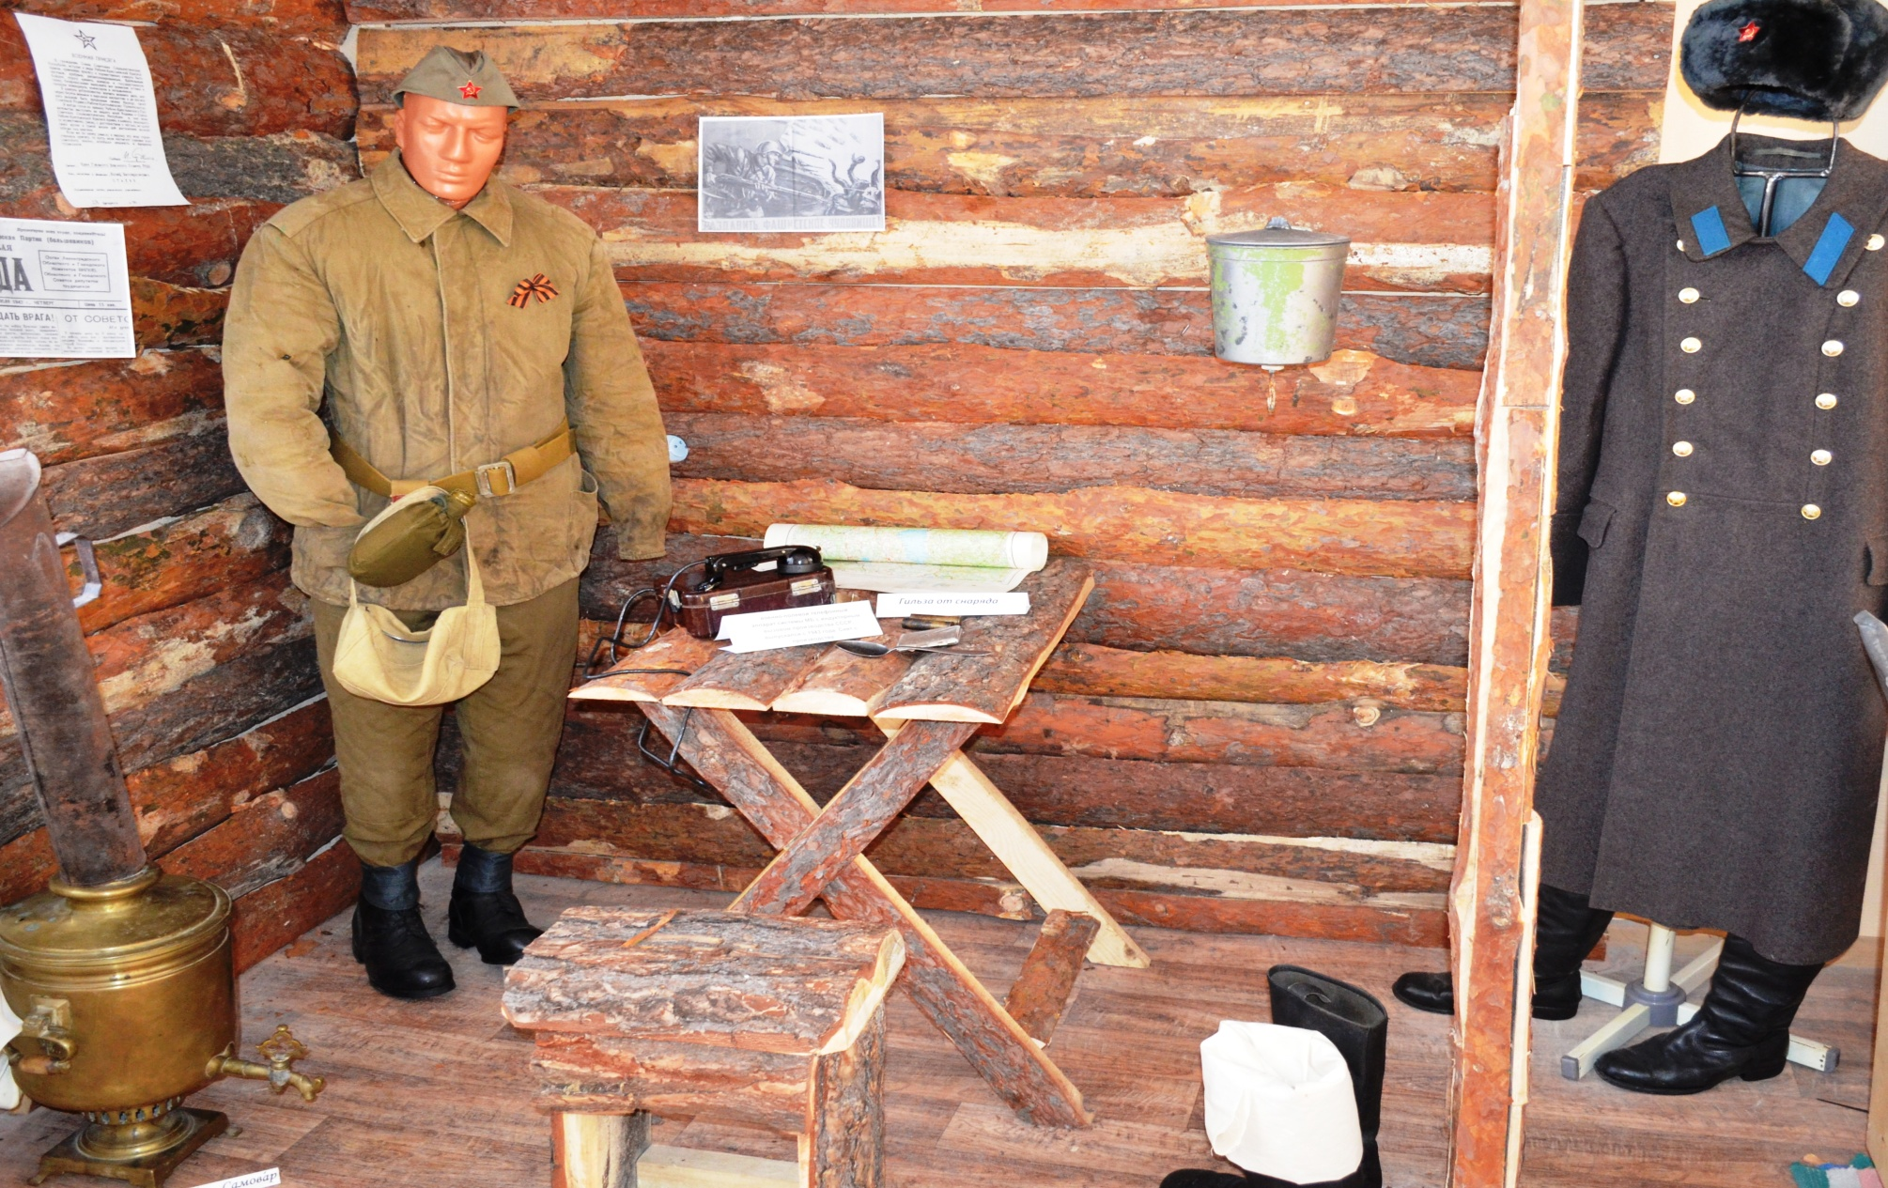
Экспозиция «Макет блиндажа»

Slide 9
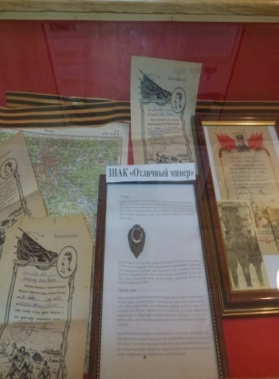
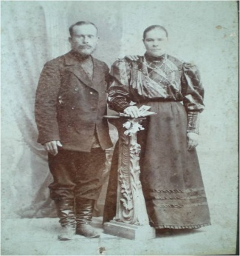
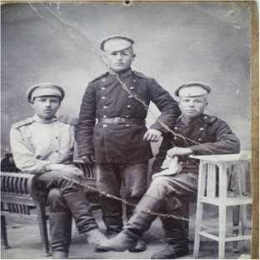
Название экспозиции:
«Первая мировая война»
Характеристика экспозиции:
- постоянная
- площадь: 10м2
- количество экспонатов:
- время существования: с 2014
Уникальные экспозиции:
1.Редкие фотографии времен Первой мировой и Гражданской войны
Посещаемость: регулярно по плану
Мероприятия: внеклассная работа
по патриотическому воспитанию

Slide 10
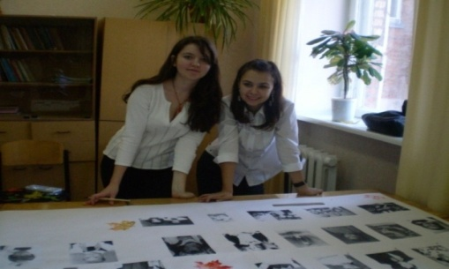
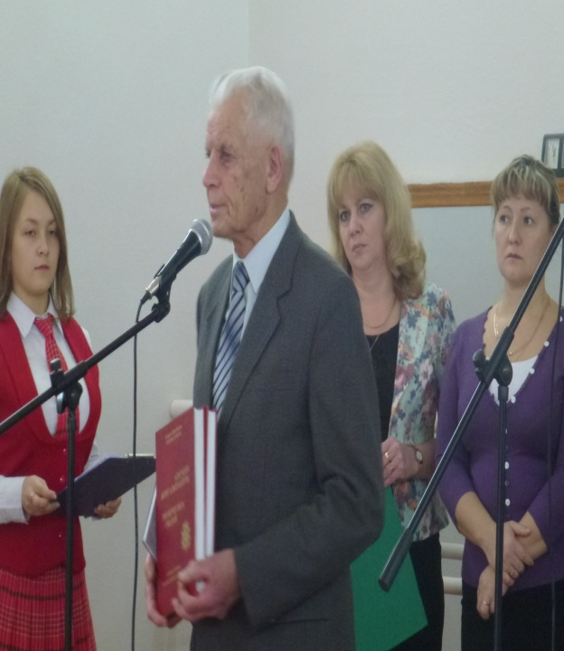
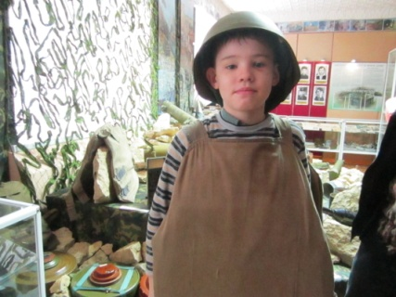
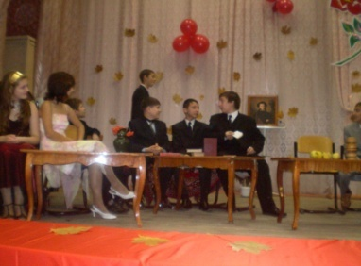
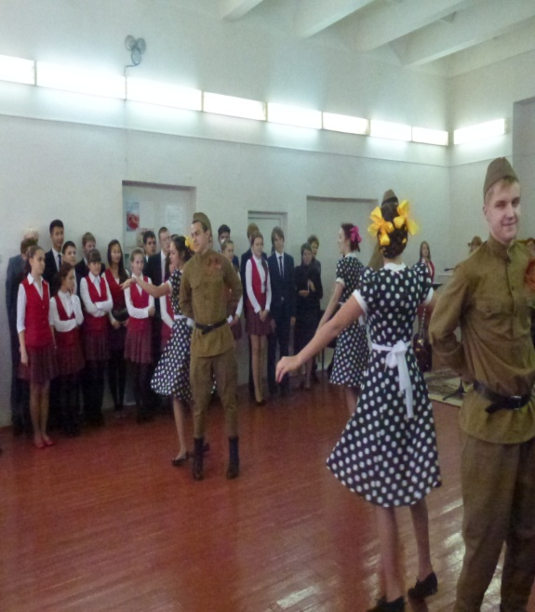
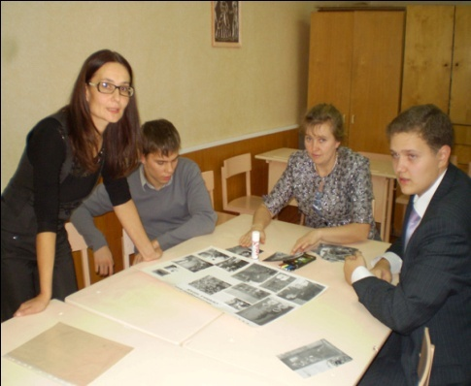
Мероприятия, проводимые с использованием экспозиции

Slide 11


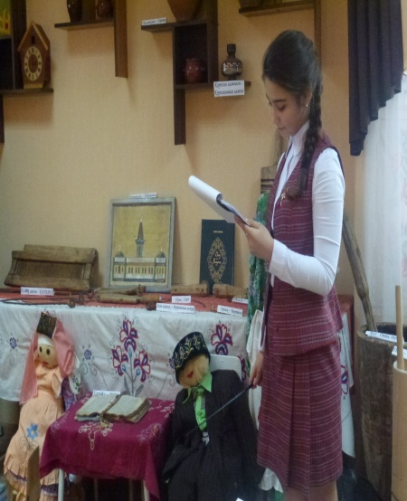
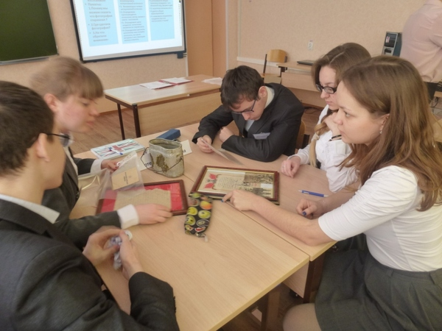
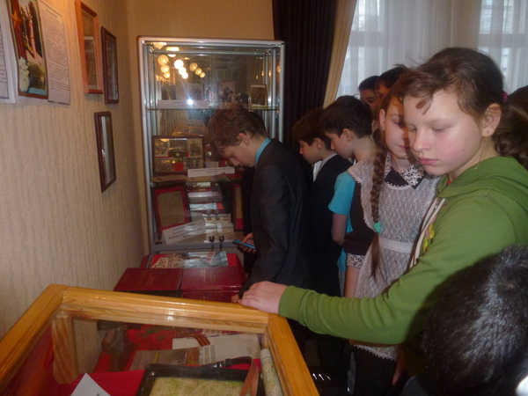
АДРЕСНОСТЬ

Slide 12

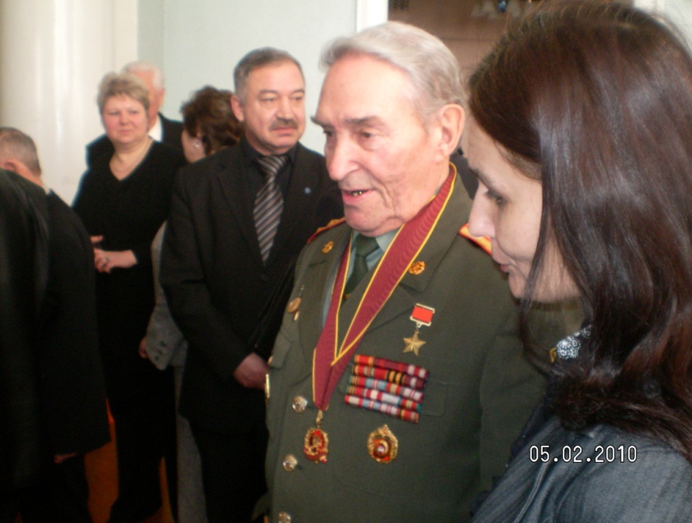
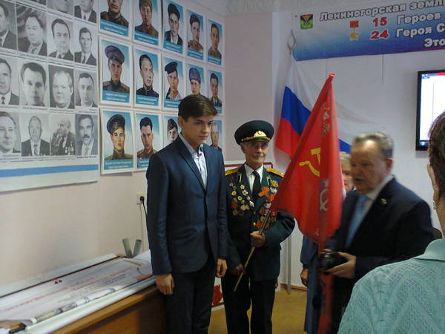
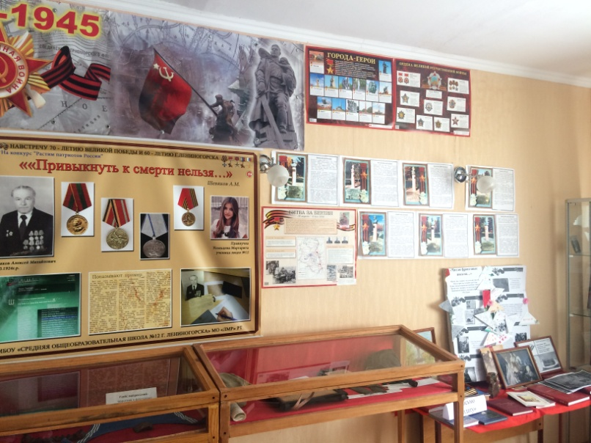
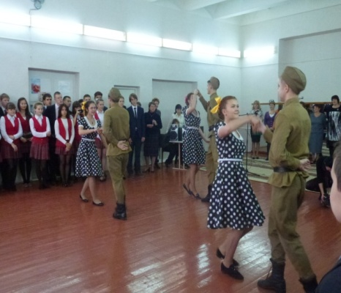
ФОРМЫ РЕАЛИЗАЦИИ ПРОГРАММЫ
1.Мероприятия
2.Творческие дела

Slide 13
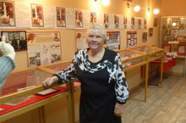
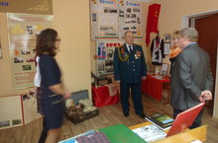
Экскурсии в школьном музее
Совместно с «Исток-Башлангыч» была организована встреча учащихся с ветераном ВОВ Гирфановой Лидией Михайловной. Встреча состоялась в лицейском музее. Лидия Михайловна рассказала о своей жизни в военные годы и пожелала всем мирного неба над головой.
В гостях у лицейского музея побывали подполковник запаса Золотухин Владимир Иванович и председатель музея Боевой славы Даутов Рамиль Таминдарович. Гости остались довольны работой музея и обещали подарить новые экспонаты.

Slide 14
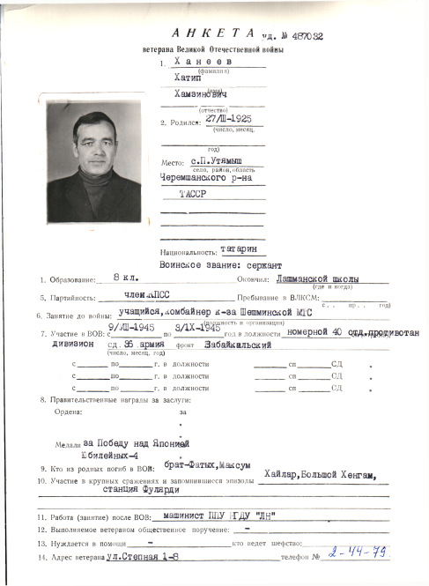
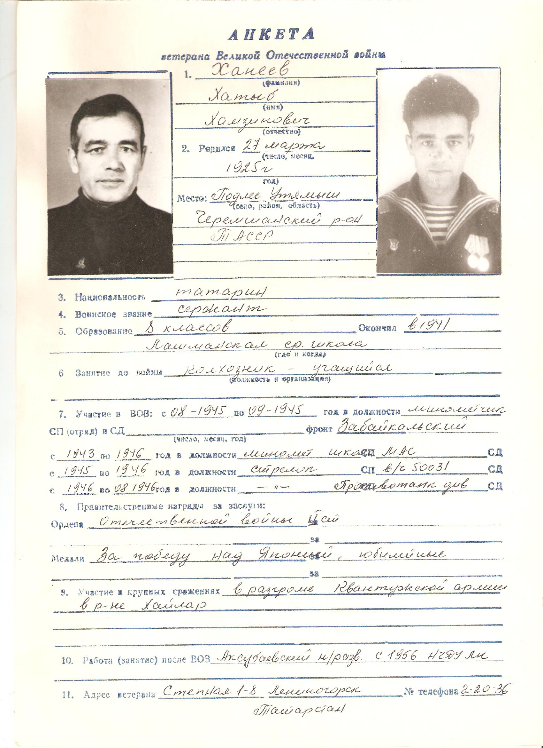
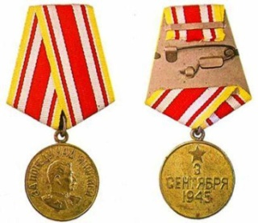

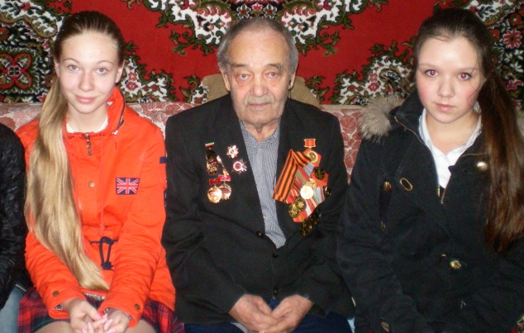
Поисково-исследовательская
деятельность
Ханеев
Хатип Хамзинович
Родился в 1925 году
в Черемшанском районе, с.Подлесный Утямыш ТАСС. Мобилизовался в 1943 году Первомайским РВК.
В 1943 году призвали в ряды Советской Армии. До августа 1945 года учился минометному делу, участвовал в военных учениях, ждал отправки на фронт.
Медаль
«За Победу над Японией»
Орден Отечественной войны
II степени

Slide 15
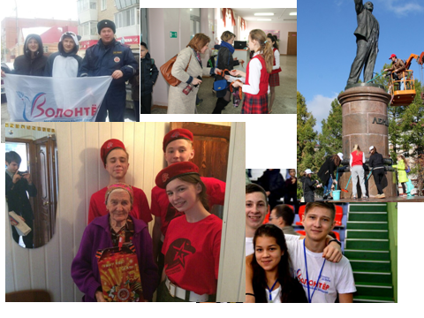

Slide 16
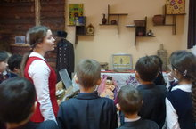
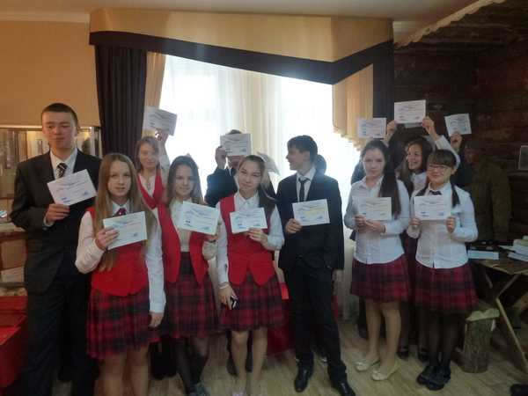
Лицейские традиции и инновации
Посвящение в лицеисты и юнармейцы. Вручение лицейских билетов учащимся 8 класса в школьном музее.
В учебном году школьный музей посещает более 800 человек -учащиеся лицея и гости.

Slide 17
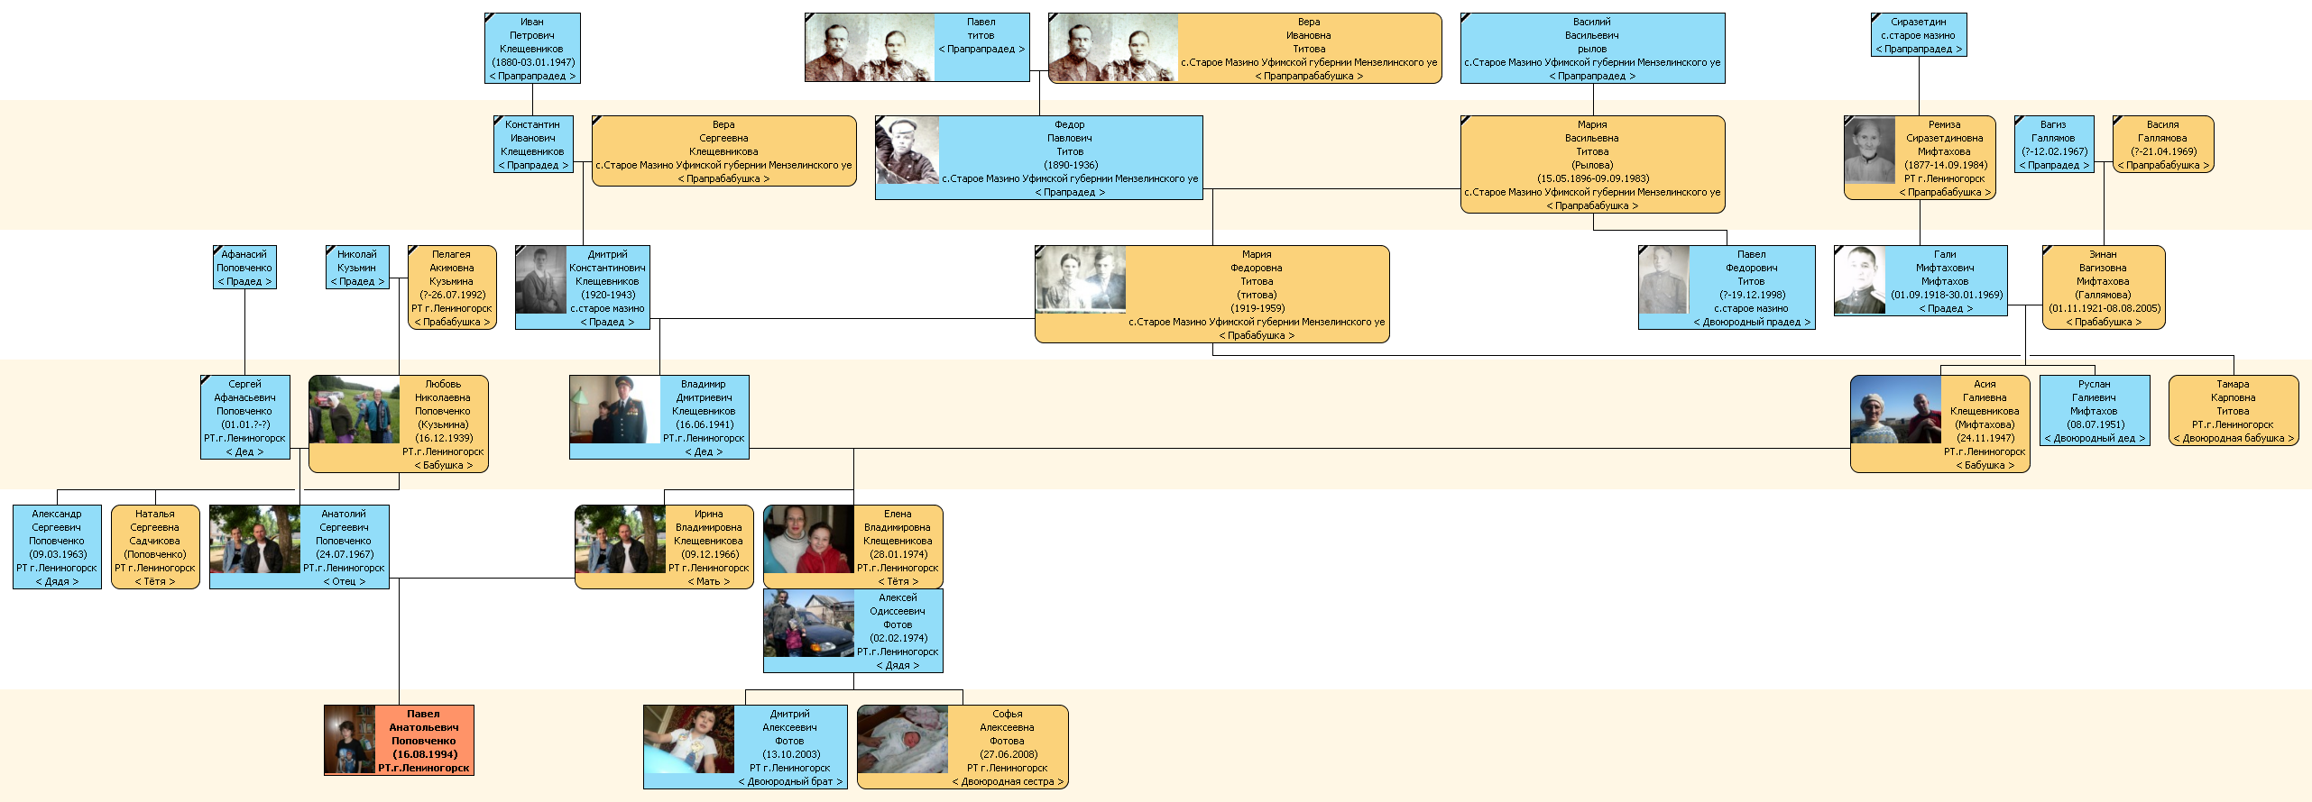


«Использование музейного пространства как составной части модели общего и дополнительного
образования»

Slide 18
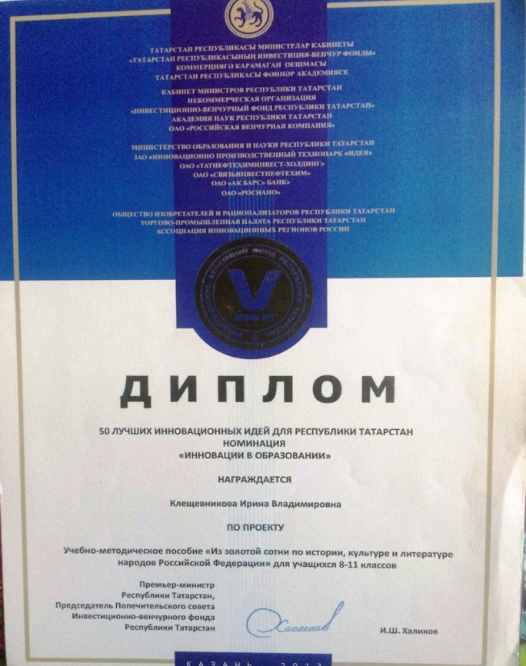
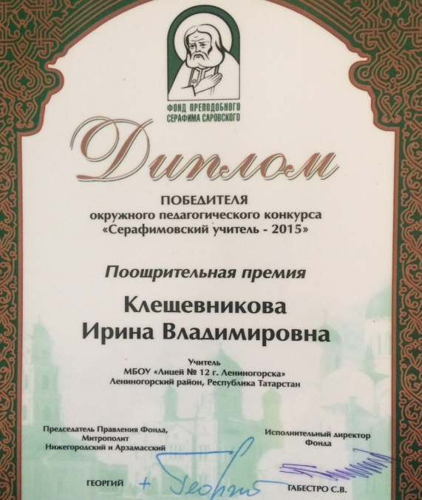
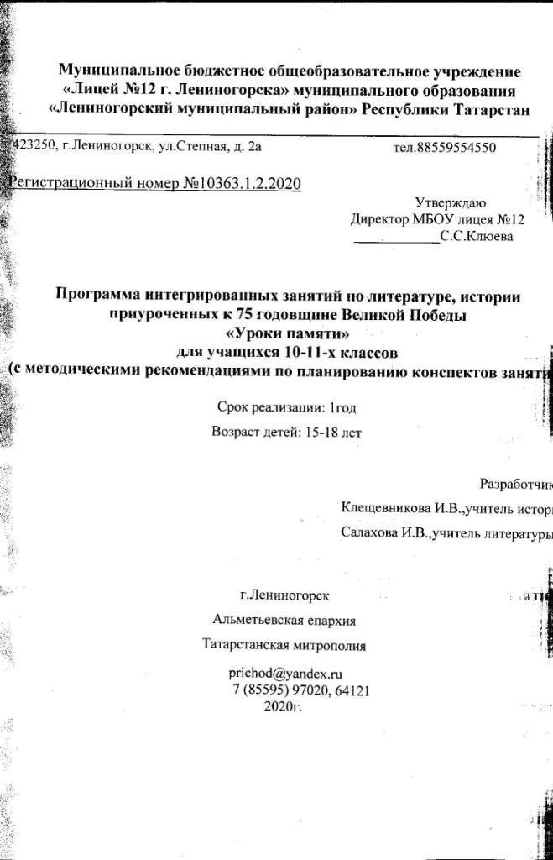
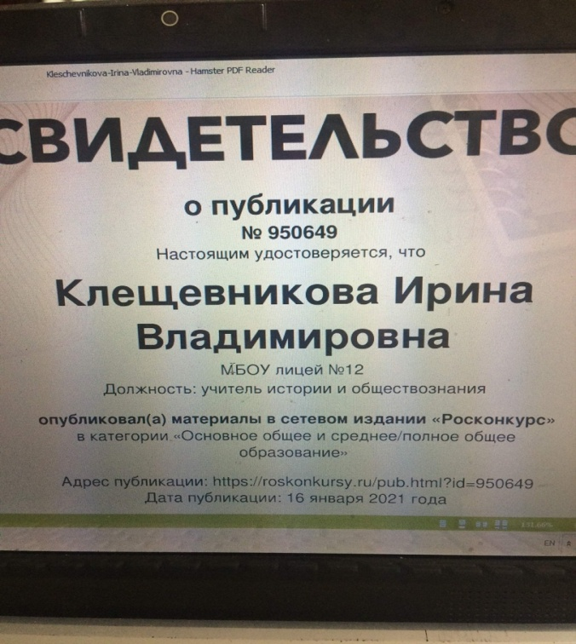

Публикации сотрудников музея

Slide 19
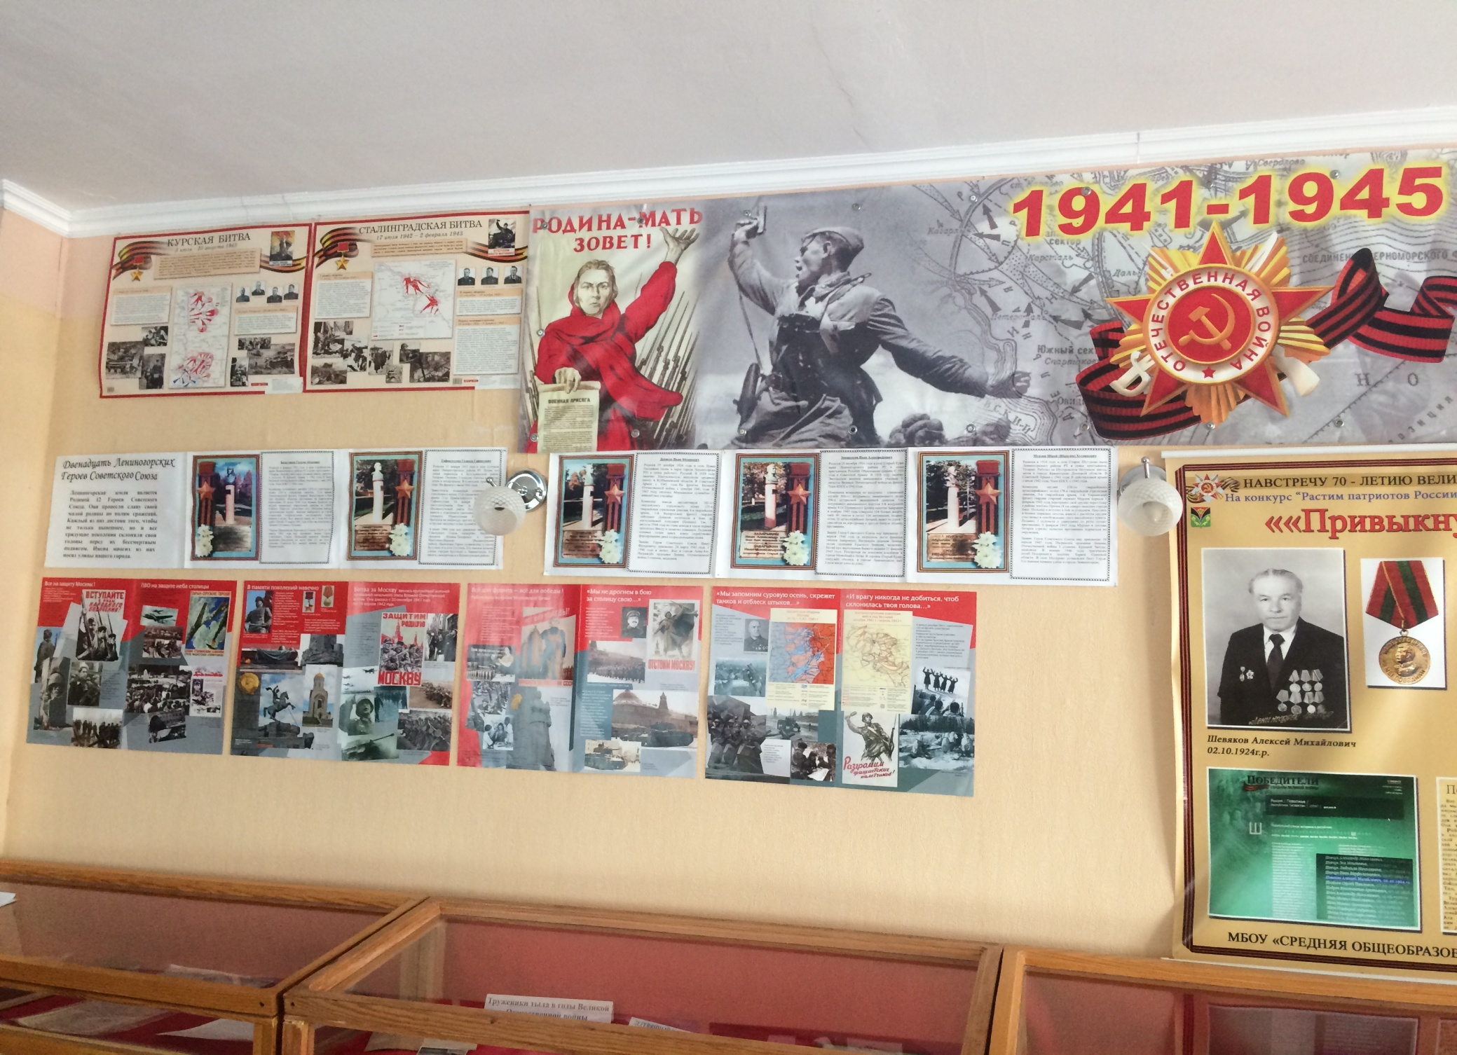
Электронная страница музея
Наш адрес:

